Slide 1



Створення й опрацювання списків у текстовому документі

Slide 2

Сьогодні на уроці ви дізнаєтесь про:
види списків у текстовому документі
створення однорівневих списків
створення багаторівневих списків
редагування та форматування списків

Slide 3
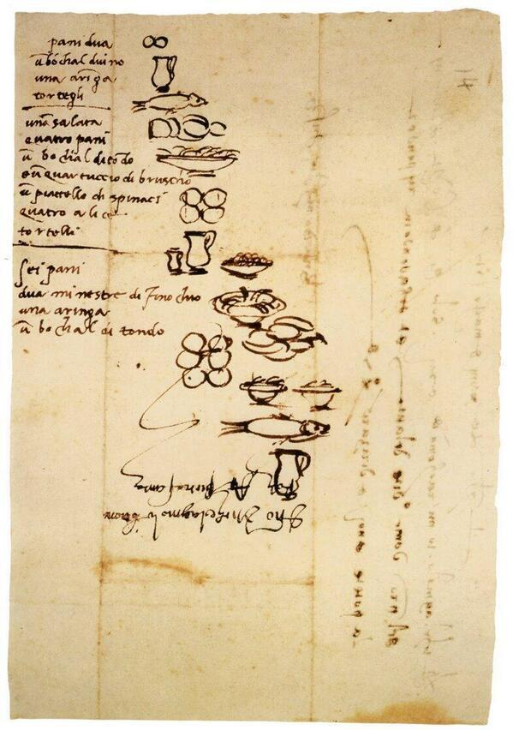
Однорівневі списки
Список — це кілька абзаців тексту, які пов'язані єдиною нумерацією чи маркуванням і мають особливе форматування.
Списками можуть подаватися переліки об'єктів, описи порядку дій, хронологія подій тощо. Наприклад, список прізвищ учнів і учениць класу, інструкція щодо користування приладом, тощо.
Список покупок Мікеланджело для його прислужника

Slide 4
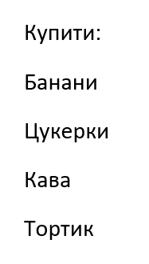
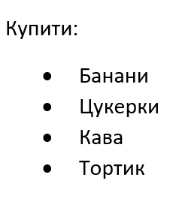
Однорівневі списки
Використання списків дає змогу краще структурувати текст, відокремити фрагменти тексту для більш наочного сприйняття.
Елементи списку розміщуються в окремих абзацах, у яких текст може містити від одного слова до кількох рядків. На початку кожного абзацу перед елементами списку розміщується певний символ для візуального відокремлення елементів списку один від одного та від усього іншого тексту. Усередині одного списку такі символи можуть бути тільки одного типу.

Slide 5
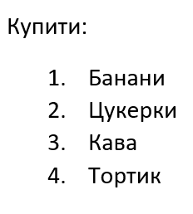
Однорівневі списки
У текстовому процесорі Word можна створювати марковані та нумеровані списки.
Марковані та нумеровані списки належать до так званих однорівневих списків. Це тому, що всі елементи цих списків рівнозначні.
Але якщо в маркованих списках послідовність елементів зазвичай неважлива, то в нумерованих порядок елементів досить часто має певний зміст.

Slide 6
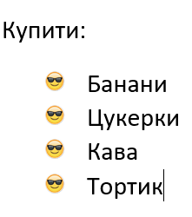
Однорівневі списки
Маркований список — це список, у якому кожний елемент списку на початку рядка позначається деяким маркером. Маркери можуть мати різний вигляд.

Slide 7
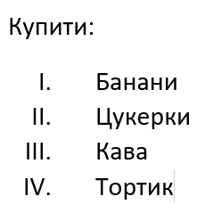
Однорівневі списки
Нумерований список – це список, у якому кожний елемент списку позначається його порядковим номером у цьому списку.
Порядковий номер у списку може задаватися числом, літерою, числівником тощо.

Slide 8
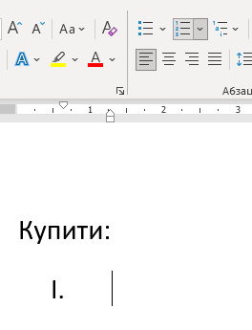
Однорівневі списки
Існує кілька способів оформлення деякого фрагмента тексту у вигляді списку.
І спосіб. Перед початком уведення елементів списку курсор слід розмістити в потрібному місці документа і виконати Основне ⇒ Абзац ⇒ Маркери або Нумерація.
У поточному місці документа з'явиться маркер або номер першого елемента списку.

Slide 9
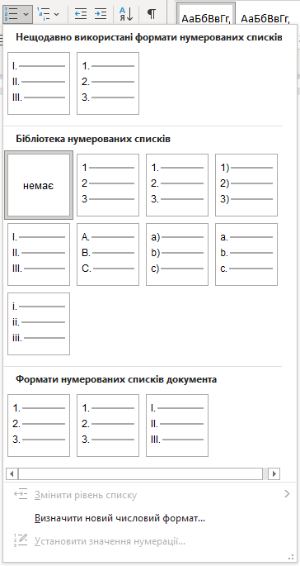
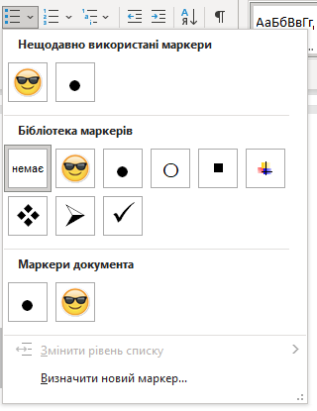
Однорівневі списки
Для вибору іншого маркера чи виду нумерації слід вибрати кнопку, яка розміщена біля кнопки потрібного типу списку, й у відкритому переліку Бібліотека маркерів або Бібліотека нумерованих списків вибрати необхідний варіант оформлення. Після цього можна вводити перший елемент списку.

Slide 10
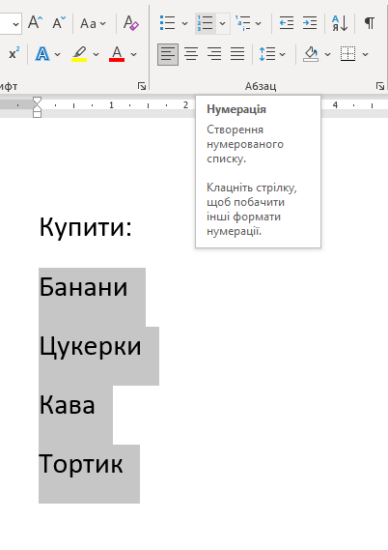
Однорівневі списки
ІІ спосіб. Якщо деякі абзаци тексту було введено раніше та їх потрібно оформити як список, то слід виділити необхідні абзаци, потім вибрати на Стрічці кнопку потрібного типу списку та відповідного маркера чи номера. Після цього на початку кожного з виділених абзаців з'явиться вибраний маркер або номер.

Slide 11
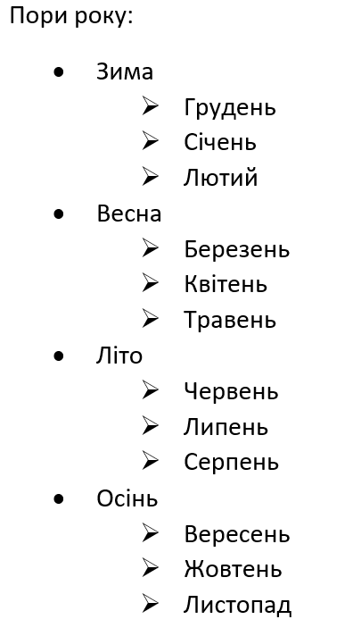
Багаторівневі списки
Вони мають таку назву тому, що елементи списку самі можуть бути списками, створюючи таким чином декілька рівнів вкладень.
Максимальна кількість вкладень елементів багаторівневого списку 9 рівнів.
У багаторівневому списку можуть бути різні варіанти поєднання маркерів і номерів. Але елементи одного й того самого рівня мають однаковий тип.

Slide 12
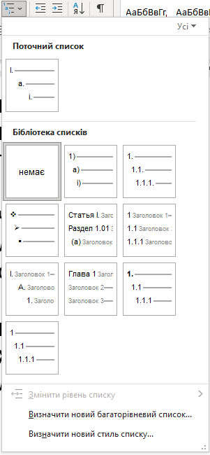
Багаторівневі списки
Для створення багаторівневих списків слід вибрати на Стрічці кнопку Багаторівневий список та вибрати потрібний вигляд списку.
Щоб вибрати вид багаторівневого списку, слід відкрити список команд цієї кнопки в розділі Бібліотека списків.

Slide 13
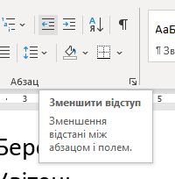
Багаторівневі списки
Створення багаторівневого списку починається зі створення першого елемента першого рівня цього списку (маркованого чи нумерованого), наприклад Зима. Далі вводять наступний елемент списку (наприклад, Грудень) і за потреби його рівень вкладеності змінюють (наприклад, з першого рівня на другий).
Для цього використовують кнопки Збільшити відступ (перехід на більший рівень) або Зменшити відступ (перехід на менший рівень), які розташовані на Стрічці у групі Абзац. І так далі до кінця списку вводяться елементи списку.

Slide 14
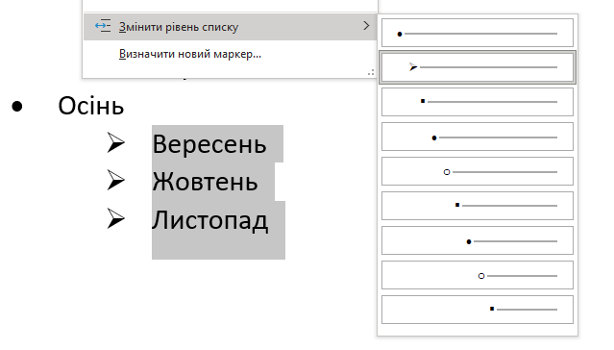
Багаторівневі списки
Також можна створити багаторівневий список у інший спосіб.
Спочатку ввести весь список у вигляді однорівневого списку. Потім, виділяючи потрібні елементи списку, змінити рівні вкладеності окремих елементів списку відповідними кнопками.

Slide 15
Редагування списків
Якщо всередині списку потрібно додати ще один рядок, то після попереднього елемента списку слід натиснути клавішу Enter буде вставлено додатковий абзац з номером чи маркером, а нумерацію всіх наступних елементів списку буде автоматично змінено.
Щоб видалити елемент списку, потрібно його виділити і натиснути клавішу Delete або BackSpace - елемент списку буде видалено, нумерація автоматично зміниться.
Інколи потрібно для деякого елемента списку відмінити нумерацію або маркування, наприклад для введення тексту, який не є елементом списку. Для цього курсор слід розмістити в потрібному абзаці та вибрати кнопку списку на Стрічці. Якщо розмістити курсор на початку абзацу, після маркера чи номера, то цей номер чи маркер також можна видалити, натиснувши клавішу BackSpace.

Slide 16
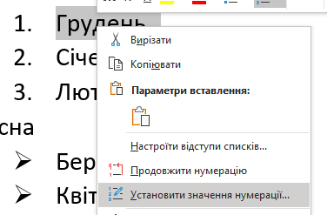
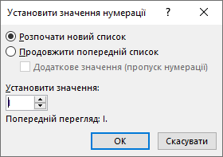
Редагування списків
Інколи, під час копіювання та переміщення фрагментів нумерованих списків, автоматична нумерація може не відповідати потребі користувача. Для змінення нумерації елементів списку слід:
Вибрати вказівником номер, який потрібно змінити. При цьому нумерація всього списку виділиться.
Відкрити контекстне меню номера, який потрібно змінити.
Вибрати потрібний варіант змінення номера:
  Продовжити нумерацію - нумерація наступних елементів списку буде продовжена далі відносно попереднього номера;
  Установити значення нумерації - нумерація елементів списку розпочнеться з номера, який буде вказаний користувачем на лічильнику у відповідному вікні, яке відкриється.

Slide 17
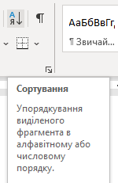
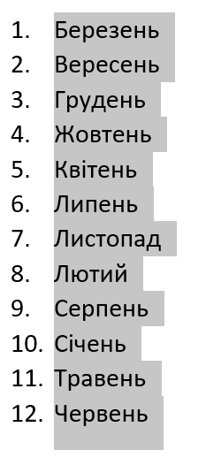
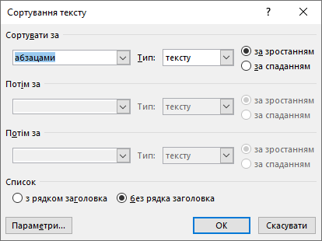
Редагування списків
Елементи списку, як і звичайні абзаци тексту, можна відсортувати в алфавітному, числовому або хронологічному порядку (за спаданням або за зростанням).
При цьому нумерація елементів залишиться послідовною, а абзаци тексту будуть переставлені відповідно до вибраного порядку.
Для цього слід виконати такий алгоритм:
Виділити елементи списку (абзаци), які впорядковуються.
Виконати Основне ⇒ Абзаци ⇒ Сортування.
Установити в діалоговому вікні Сортування тексту такі значення: Сортувати за абзацами. Тип даних - текст, число або дата. Порядок сортування - за зростанням чи за спаданням.
Вибрати кнопку ОК.

Slide 18


Slide 19


Slide 20


Slide 21

Запам’ятайте!
Абзаци тексту можна оформити у вигляді маркованих, нумерованих або багаторівневих списків, які використовуються для наочного та структурованого подання переліку об'єктів.
Щоб створити однорівневі (марковані та нумеровані) списки, слід виділити фрагмент тексту з кількох абзаців і в меню кнопок Маркери чи Нумерація на Стрічці у групі Абзац вкладки Основне та вибрати потрібний вид маркерів чи номерів.

Slide 22
Запам’ятайте!
Під час редагування списків можна додати нові елементи списку, видалити зайві, упорядкувати за зростанням чи спаданням.
За потреби користувач може відформатувати створений список, змінивши вид маркера, спосіб нумерації, спосіб вирівнювання списку, відступи тексту від маркерів і номерів тощо.

Slide 23
Запам’ятайте!
Інструменти для редагування та форматування списків містяться у групі Абзац вкладки Основне, на мініпанелі форматування та в контекстному меню списків.
Для встановлення відступів елементів списку від полів і маркерів можна скористатися маркерами на горизонтальній лінійці.
Установлення позначки табуляції на лінійці здійснюється клавішею Tab.

Slide 24

Запитання для перевірки знань
Списки яких типів можна створити в текстовому документі Word?
Як створити маркований список?
Як створити нумерований список?
Як створити багаторівневий список?
Які операції редагування можна виконувати зі списками? Як це зробити?

Slide 25
Дякую за увагу!

